Slide 1
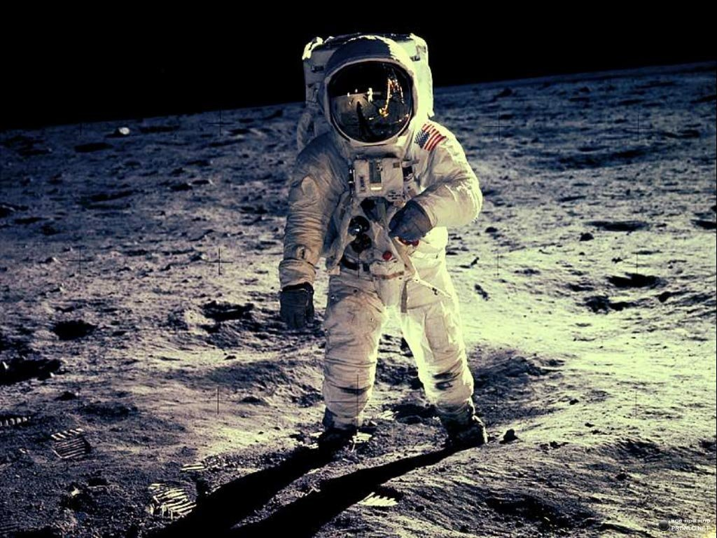
“ українські космонавти ”
Підготувала:
учениця 10-го класу Чорнобаєва Олена

Slide 2
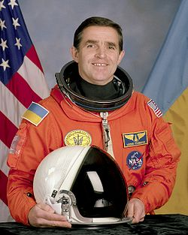
Каденю́к Леоні́д Костянти́нович
28 січня 1951, Клішківці — Герой України, перший космонавт незалежної України, народний депутат України 4-го скликання.

Slide 3
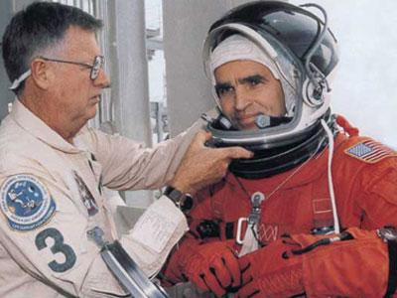
В період з 19 листопада по 5 грудня 1997 року здійснив космічний політ на американському БТКК «Коламбія» місії STS-87.

Slide 4
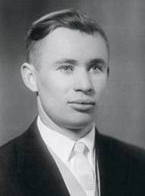
Валенти́н Васи́льович Бондаре́нко
16 лютого 1937, (Харків) — 23 березня 1961 (Москва) — радянський льотчик-винищувач, член першого загону космонавтів СРСР.

Slide 5
28 квітня 1960 року був зарахований до першого загону радянських космонавтів. Проходив підготовку до космічного польоту на кораблі «Восход».Загинув під час випробування.

Slide 6
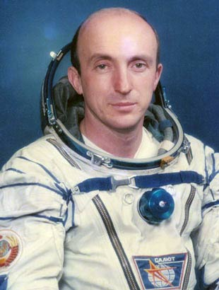
Володи́мир Володи́мирович Васю́тін
8 березня 1952, Харків — 19 липня 2002) — радянський космонавт українського походження.

Slide 7
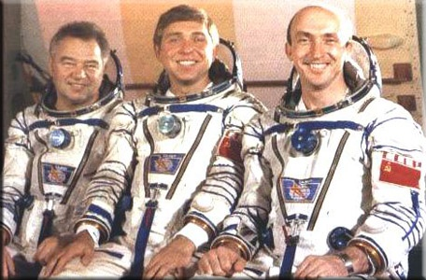
17 вересня 1985 року Васютін здійснив свій перший політ у космос як командир корабля «Союз Т-14» до станції «Салют-7»

Slide 8
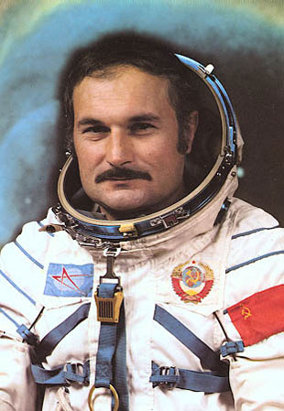
Віта́лій Миха́йлович Жо́лобов
Народився 18 червня 1937 року в селі Стара Збур'ївка Голопристанського району Херсонської області . Бортінженер.

Slide 9
З 6 липня по 24 серпня 1976 року разом з Борисом Волиновим здійснив політ у космос як бортінженер корабля «Союз-21» та орбітальної станції «Салют-5».

Slide 10
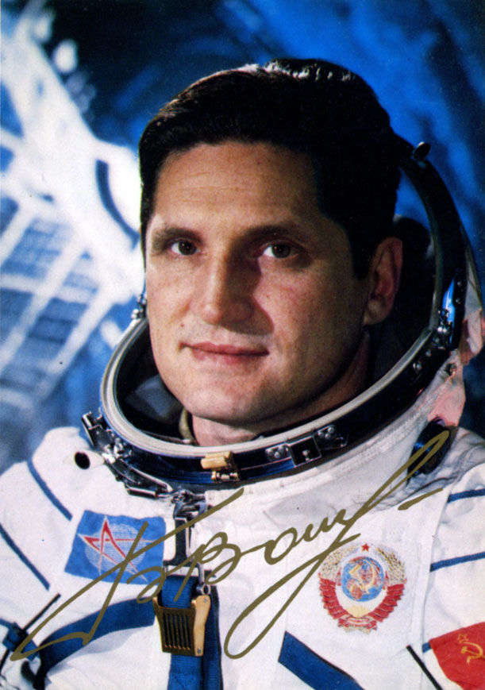
Волинов Борис Валентинович
Народився 18 грудня 1934 року в місті Іркутськ, РРФСР. Космонавт ВПС. Інструктор-космонавт.

Slide 11
З 15 по 18 січня 1969 року командиром КК «Союз-5». Стартував разом з Єлісеєвим і Хруновим, які після першого в світі стикування двох пілотованих кораблів перейшли через відкритий космос в КК «Союз-4» (командир - Шаталов). Посадку здійснював самотужки.

Slide 12
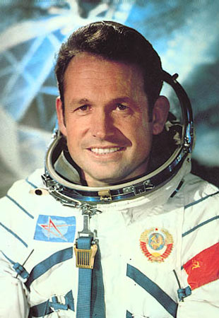
Гео́ргій Степа́нович Шо́нін
Народився
3 серпня 1935, Ровеньки Луганської області — помер-6 квітня 1997 — радянський космонавт. Герой Радянського Союзу Генерал-лейтенант авіації.

Slide 13
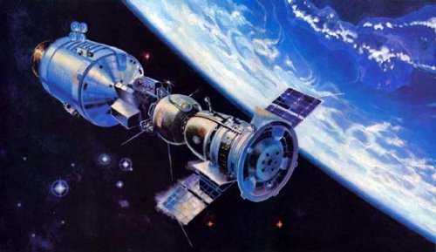
11 жовтня — 16 жовтня 1969 брав участь в космічному польоті як командир корабля «Союз-6».

Slide 14
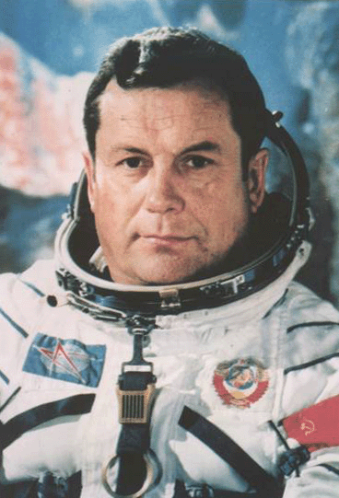
Попович Павло Романович
Народився 5 жовтня 1930, Узин, Київщина —помер- 29 вересня 2009, Гурзуф, Крим — льотчик-космонавт генерал-майор авіації , кандидат технічних наук. Двічі Герой Радянського Союзу .

Slide 15
12 серпня — 15 серпня 1962 здійснив на кораблі-супутнику «Восток-4» перший у світі груповий політ двох пілотованих кораблів, спільно з А. Г. Ніколаєвим, який пілотував космічний корабель «Восток-3».

